Slide 1
МКОУ «Береговская средняя общеобразовательная школа»
Использование информационно-коммуникационных технологий в начальной школе
Автор Л.М.Ячменева
учитель начальных классов
с .Старомалиновка 2013

Slide 2
Актуальность ИКТ в начальной школе.
Владение информационными технологиями ставится в современном мире в один ряд с такими качествами, как умение читать и писать;
помогает учащимся ориентироваться в информационных потоках окружающего мира;
развивает умения, позволяющие обмениваться информацией с помощью современных технических средств.

Slide 3
Возрастные особенности и ИКТ
Ученики 1-4 классов имеют наглядно-образное мышление.
Происходит смена ведущей деятельности ребенка с игровой на учебную .

Slide 4
Преимущества:
эффективность обучения;
индивидуализация обучения;
повышенная мотивация обучения
активизация познавательной деятельности учащихся
эффект обратной связи;
повышение интереса к изучаемому предмету

Slide 5
Недостатки:
нарушение зрения;
проблемы осанки и опорно-двигательного аппарата;
компьютерная радиация;
компьютерная зависимость.

Slide 6
Продолжительность непрерывного применения тсо на уроках
Классы | Непрерывная длительность (мин.) не более
 | Просмотр статистических изображений на учебных досках и экранах отраженного свечения | Просмотр телепередач | Просмотр динамических изображений на учебных досках и экранах отраженного свечения | Работа с изображением на индивидуальном мониторе компьютера и клавиатурой | Прослушиваемые аудиозаписи | Прослушивание аудиозаписи в наушниках
1-2 | 10 | 15 | 15 | 15 | 20 | 10
3-4 | 15 | 20 | 20 | 15 | 20 | 15

Slide 7
Информатизация начального образования проходит по следующим направлениям:
• использование ИКТ в качестве дидактического средства обучения (создание дидактических пособий, разработка и применение готовых компьютерных программ, презентации) • введение учебного курса «Информатика» как учебного предмета для младших школьников;
Работа с ресурсами Интернет;

Slide 8
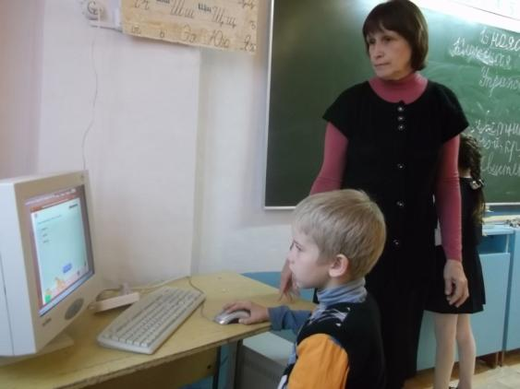
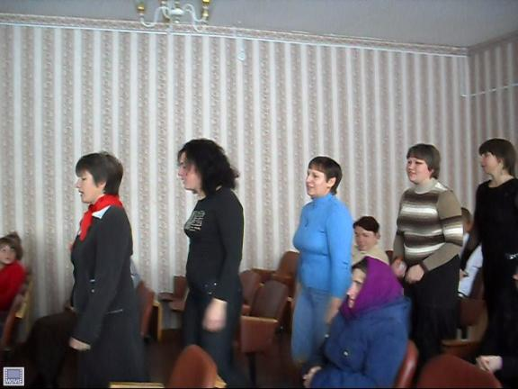
Проведение урока с
использованием
ИКТ
Внеклассная работы.
Работа с родителями.

Slide 10
“Презентация” - переводится с английского как “представление”.
Русская пословица:
«Лучше один раз увидеть, чем сто раз услышать.»
Английская пословица :
«Я услышал – и забыл, я увидел – и запомнил».

Slide 11
При применении презентаций у учащихся наблюдается:
концентрация внимания; • включение всех видов памяти: зрительной, слуховой, моторной, ассоциативной; • повышение интереса к изучению предмета; • возрастание мотивации к учёбе.

Slide 12
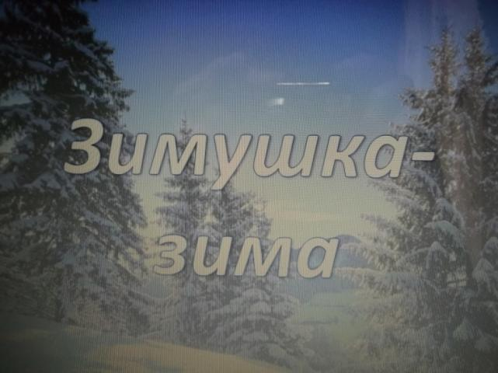
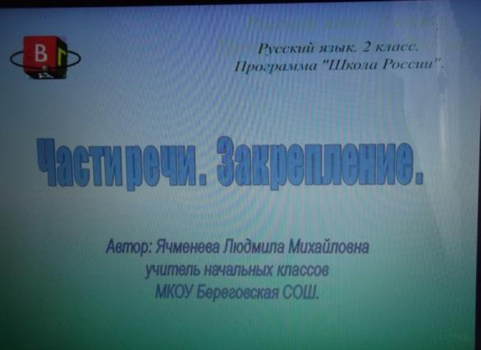
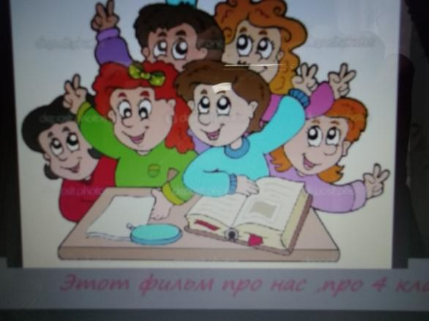
Мои презентации. Лучше один раз увидеть, чем сто раз услышать!

Slide 13
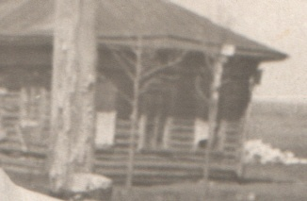
С чего всё начиналось?
Начальная школа с. Старомалиновка

Slide 14
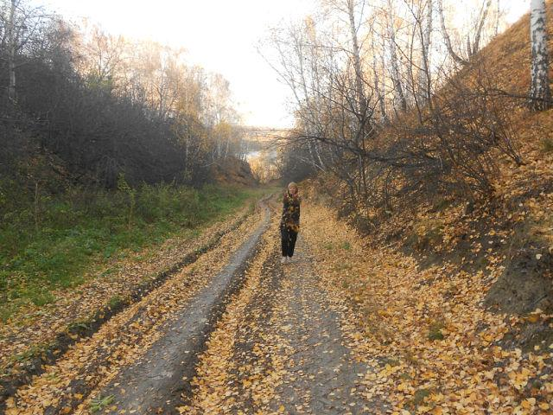

Slide 15
Русский язык. 2 класс.
Программа "Школа России".
Части речи . Закрепление .
Автор: Ячменева Людмила Михайловна
учитель начальных классов
МКОУ Береговская СОШ.

Slide 17
РЕЗУЛЬТАТИВНОСТЬ:
Рост положительной мотивации на уроках;
Повышение уровня использования наглядности на уроке;
Повышение производительности учебно-воспитательного процесса;
Качественное изменение взаимоотношений между участниками учебно-воспитательного процесса;
Рост качества знаний.

Slide 18
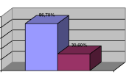
Уровень мотивации учебной деятельности на уроках с применением ИКТ
100%
80%
60%
40%
20%
Уроки с ИКТ Традиционные уроки

Slide 19
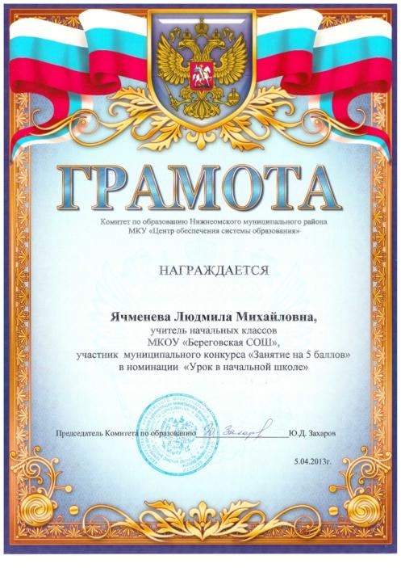
Мои достижения

Slide 20
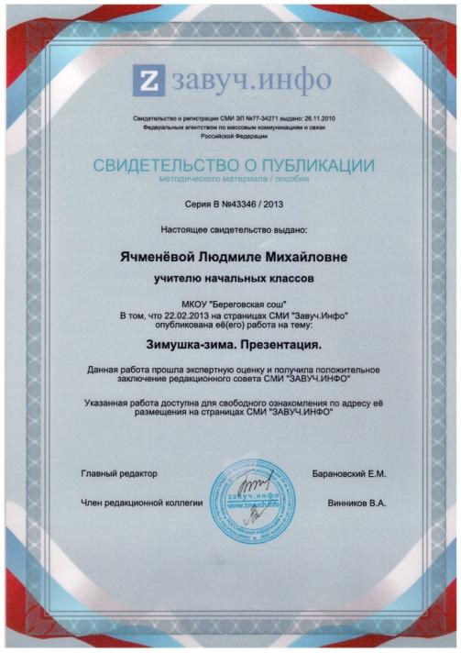
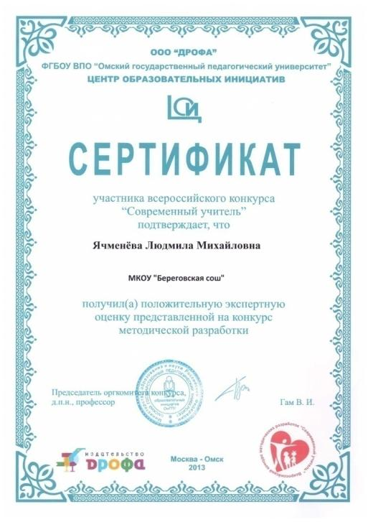

Slide 21
Использованные материалы и литература:
Гигиенические требования к условиям обучения школьников в различных видах современных ОУ. Санитарные правила и нормы ( СанПиН 2.4.2.1178-02)
Рекомендации по созданию мультимедийных презентаций для учебного процесса . Стрелкова Н. Ростов-на-Дону
http://wikikurgan.orbitel.ru/index.php"Применение ИКТ в начальной школе"
http://www.bibliofond.ru/view.aspx?id=562

